Slide 1


简单四则运算
天马工作室

Slide 2

01
案例导入
02
知识点讲解
03
程序设计
04
作业

Slide 3

01
案例导入

Slide 4
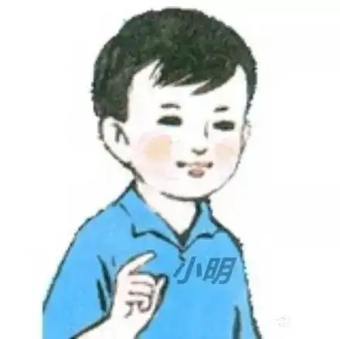
PART ONE 案例导入
计算下面几道计算题
有什么办法可以随机生成类似的题目吗？
5+6=
9+3=
6×2=
8-2=

Slide 5
02
知识点讲解

Slide 6
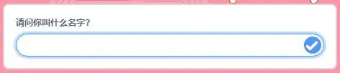
PART TWO 知识点讲解
修改【询问】后面框里的问题，运行后可以让小猫说出框里的问题在舞台区下方蓝色输入框内输入回答，并点击右边小勾按钮或者敲回车，玩家输入的内容就赋值给了变量【回答】

Slide 7
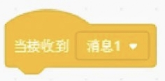


PART TWO 知识点讲解
广播的作用
发送消息
接收消息
发送消息

Slide 8

PART TWO 知识点讲解
怎么进行运算
加法
减法
乘法
除法

Slide 9
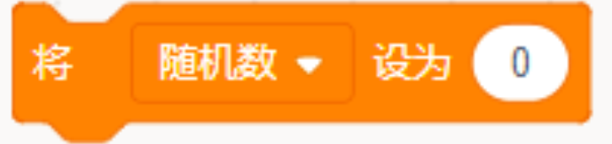
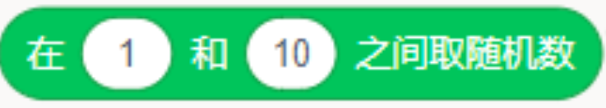
PART TWO 知识点讲解
PART TWO 知识点讲解
随机生成数字
设置随机的数字
可以设置随机生成的数字的范围

Slide 10
03
程序设计

Slide 11
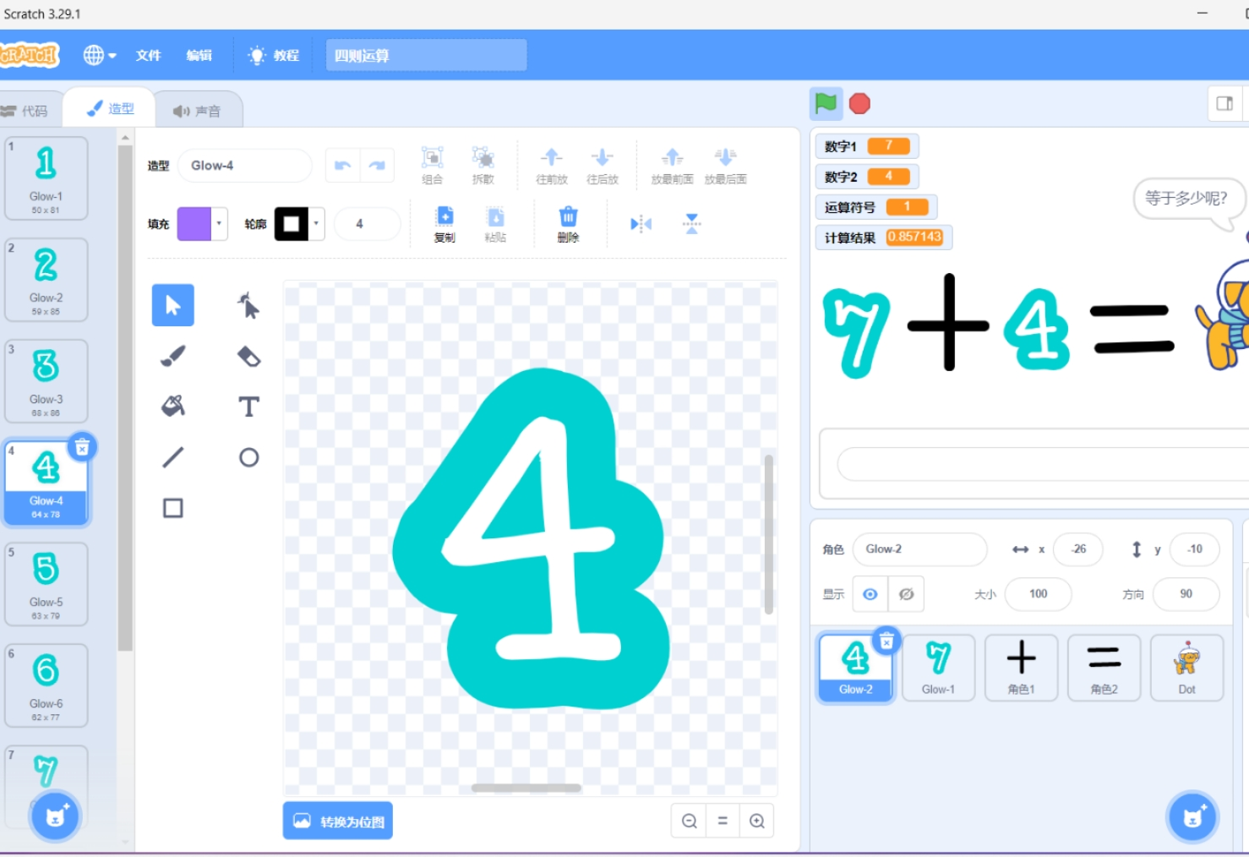
PART THREE 程序设计流程
第二步换到造型区
提示：第一和第二个角色添加9个造型，第三个角色需要自己画出+-×÷，尝试一下自己画出来吧
第一步，添加五个角色
第三步添加1-9的造型

Slide 12
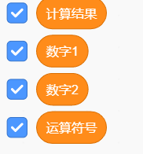
PART THREE 程序设计流程
生成变量
回顾一下之前学的变量，自己尝试生成出题、数字1、数字2、运算符号四个新的变量

Slide 13
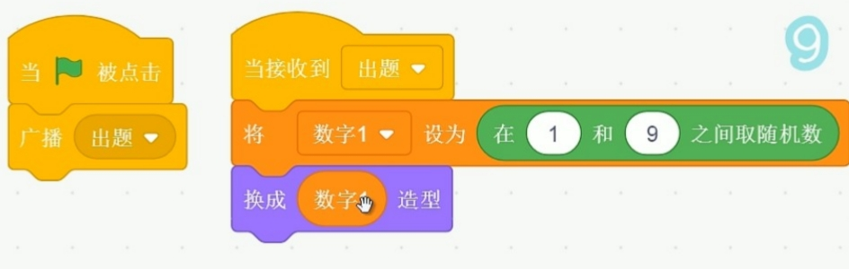
PART THREE 程序设计流程
给第一个角色编写代码

Slide 14
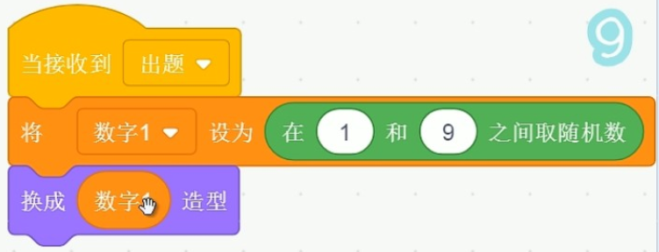
PART THREE 程序设计流程
❓小问题
第二个、第三个和第一个角色的代码类似，你知道是哪里不同吗？
❗小提示
运算符号只有四个，随机数范围为1和4之间

Slide 15
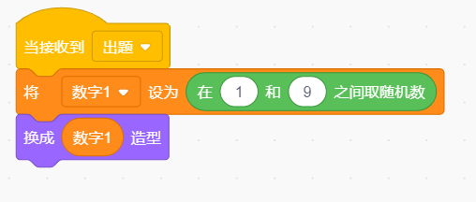
PART THREE 完整程序
第一个角色

Slide 16
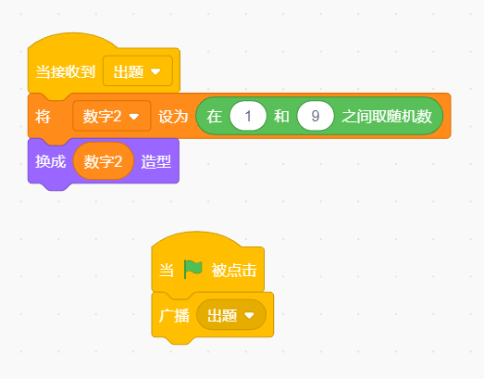
PART THREE 完整程序
第二个角色

Slide 17
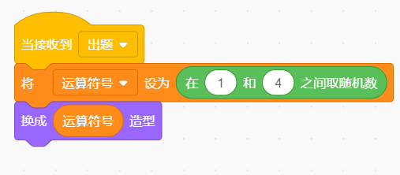
PART THREE 完整程序
第三个角色，运算符号

Slide 18
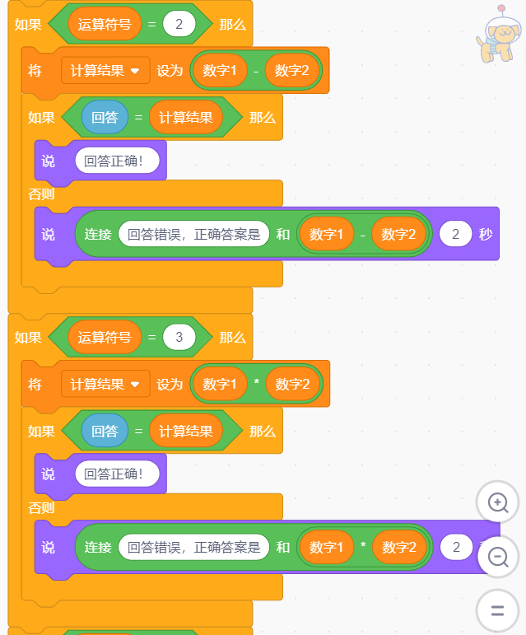
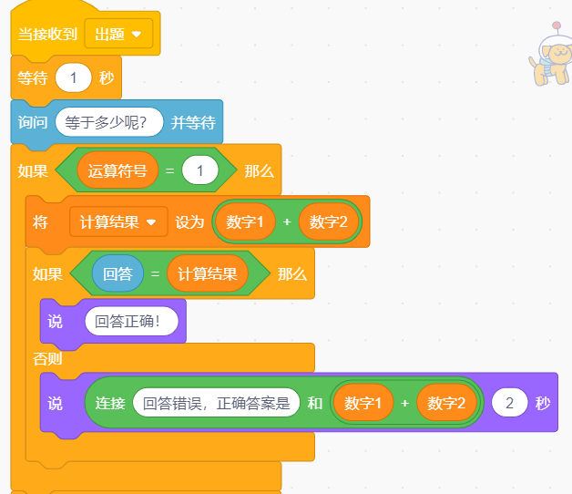
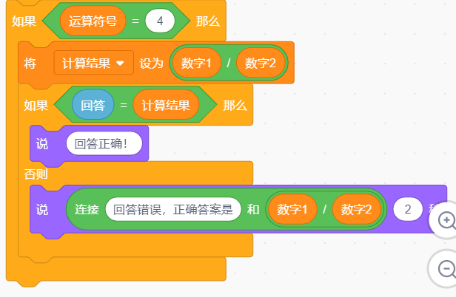
PART THREE 完整程序
等于号（=）不需要加代码
第五个角色，小猫

Slide 19
04
作业

Slide 20
PART FOUR 作业
恭喜你！完成了一个可以随机生成简单四则运算，答对一题可获得一分哦，假如给你一分钟，你能获得多少分。

Slide 21
THANK YOU!

